Slide 1




La CAN hoy
COMUNIDAD ANDINA:
54 AÑOS DE INTEGRACIÓN
#54añosCAN
1
Bolivia Colombia Ecuador Perú

Slide 2
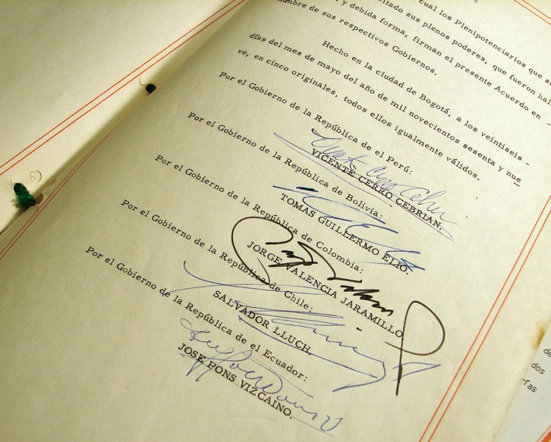
LA COMUNIDAD ANDINA: 54 AÑOS DE INTEGRACIÓN
PROMOVER el desarrollo y la mejora de la calidad de vida de los ciudadanos andinos.
IMPULSAR el crecimiento y la generación de empleo productivo.
CONTRIBUIR al mejoramiento de la posición de los países de la CAN en el contexto económico internacional.
FACILITAR la participación de los cuatro países en el proceso de integración regional, con miras a la formación gradual de un “mercado común latinoamericano”.
El 26 de mayo de 1969 se firmó el Acuerdo de Cartagena, Tratado Constitutivo del Pacto Andino,
hoy Comunidad Andina (CAN).
2

Slide 3
LA COMUNIDAD ANDINA EN CIFRAS
4
Países Miembros:
Bolivia, Colombia,
Ecuador y Perú
4
5,3%
¹⁰ ⁶³²
162 676
Países Asociados: Argentina, Brasil, Chile, Paraguay y Uruguay.
Países Observadores: España, Marruecos, Turkiye, República Helénica y Panamá.
5
Millones de km²
de territorio
fue el crecimiento
del Producto Interno Bruto de la CAN en el 2022
millones de dólares de exportaciones intracomunitarias en el 2022, 22,7% más que en el 2021
millones de dólares de exportaciones al mundo en el 2022, 19,2% más que en el 2021
5
Somos 115 millones de ciudadanos andinos
Bolivia: 10.4%; Colombia: 44.9%; Ecuador: 15.6% y Perú: 29%
3

Slide 4
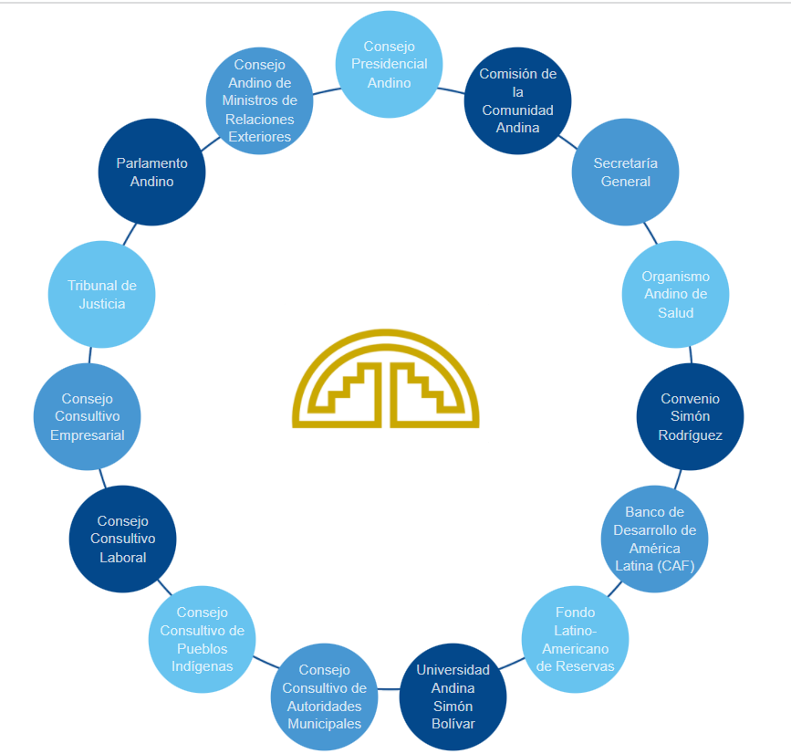
SISTEMA ANDINO
DE
INTEGRACIÓN
La Comunidad Andina está conformada por 4 países, órganos intergubernamentales, organismos comunitarios e instancias de participación de la sociedad civil que conforman el Sistema Andino de Integración (SAI).
4

Slide 5
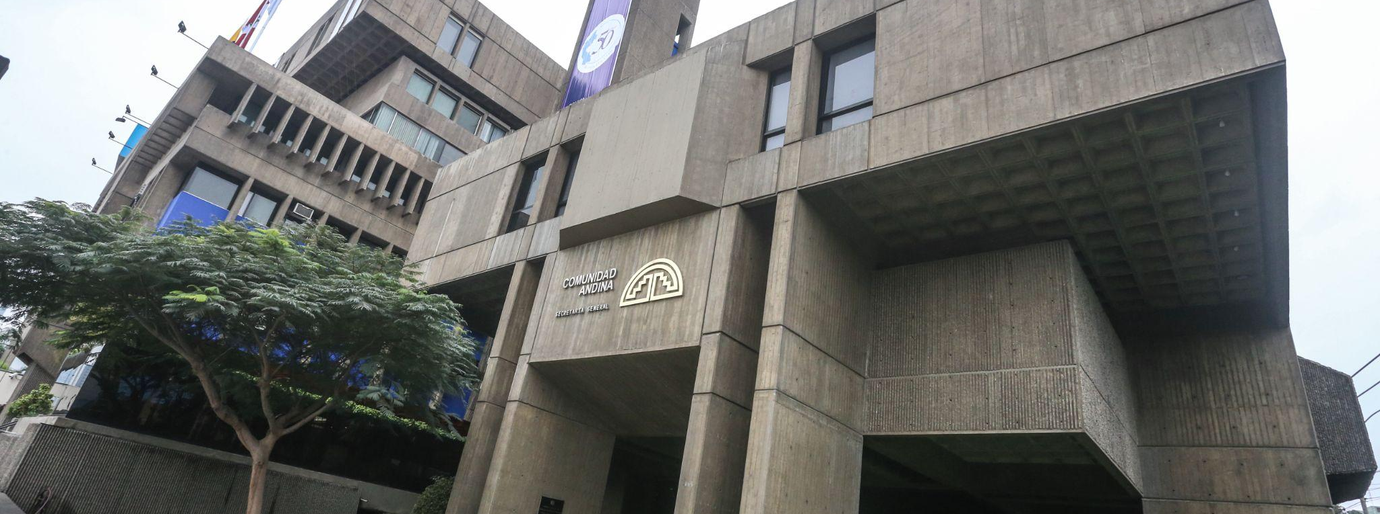
SECRETARÍA GENERAL DE LA CAN
La Secretaría es el órgano ejecutivo de la CAN, cuya función es la de administrar el proceso de integración, velar por el cumplimiento de los compromisos comunitarios y presentar iniciativas y propuestas de Decisión. Su sede está ubicada en la ciudad de Lima.
5

Slide 6
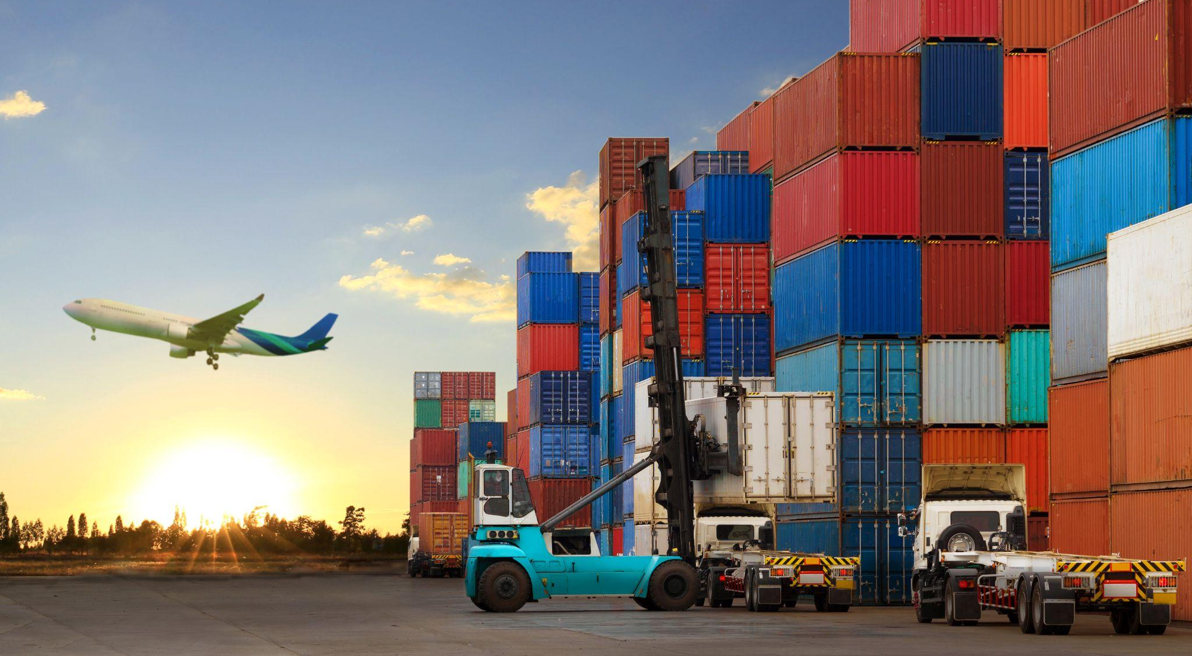



¿En qué ámbitos de acción trabaja la Secretaría General de la CAN?
Acceso a Mercados:
  Gravámenes y Restricciones
  Origen
  Facilitación del Comercio
  Competencia y Defensa Comercial
Sanidad Agropecuaria:
  Sanidad Animal
  Sanidad Vegetal
  Inocuidad Alimentaria
Calidad y obstáculos técnicos al comercio
Integración física:
  Transporte de pasajeros y mercancías
  Interconexión eléctrica
  Telecomunicaciones
Transformación productiva:
  Promoción Comercial
  Mipymes
  Complementariedad Productiva y competitividad
Servicios e Inversiones
Asuntos Sociales:
  Migración y movilidad humana
  Seguridad Social
  Participación Social y ciudadanía andina
  Identidad andina y cultura
Propiedad intelectual
Áreas especiales:
  Cooperación técnica
  Estadística
  Prevención de Desastres
  Minería ilegal
6

Slide 7
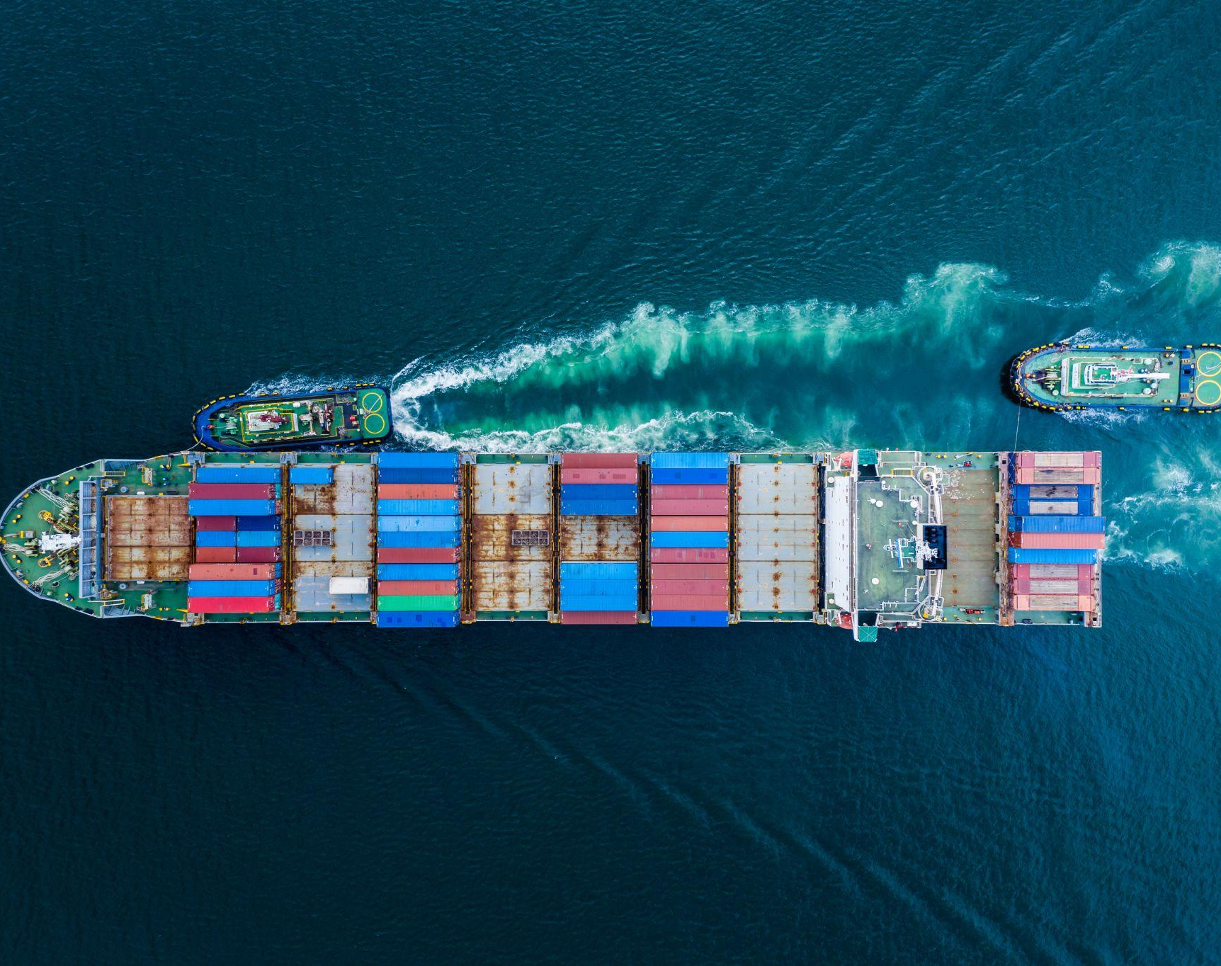
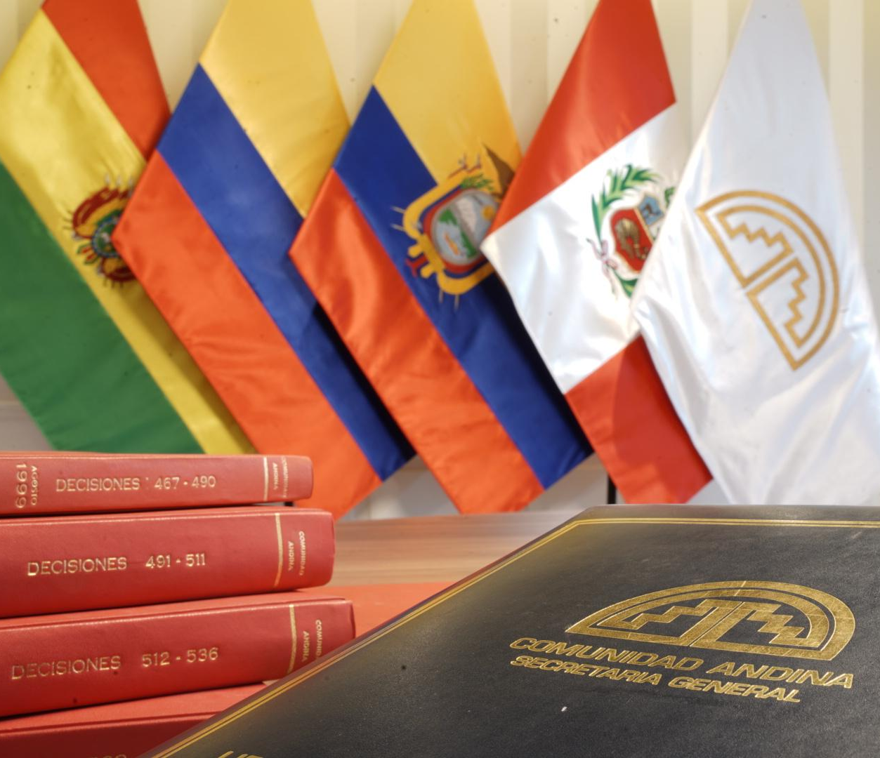
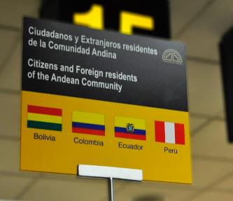
HITOS DE LA COMUNIDAD ANDINA
1
1
1
ZONA DE LIBRE COMERCIO
ORDENAMIENTO JURÍDICO
DERECHOS CIUDADANOS
917 Decisiones del Consejo y de la Comisión.
2 363 Resoluciones de la Secretaría General.
*Data al 15 de noviembre del 2023
Viajar sin visa o pasaporte, ventanillas especiales en aeropuert.
Estatuto Migratorio Andino
Tarjeta Andina de Migración Electrónica.
Se consolida en 1993.
100% de los productos andinos circulan sin pagar aranceles.
7

Slide 8
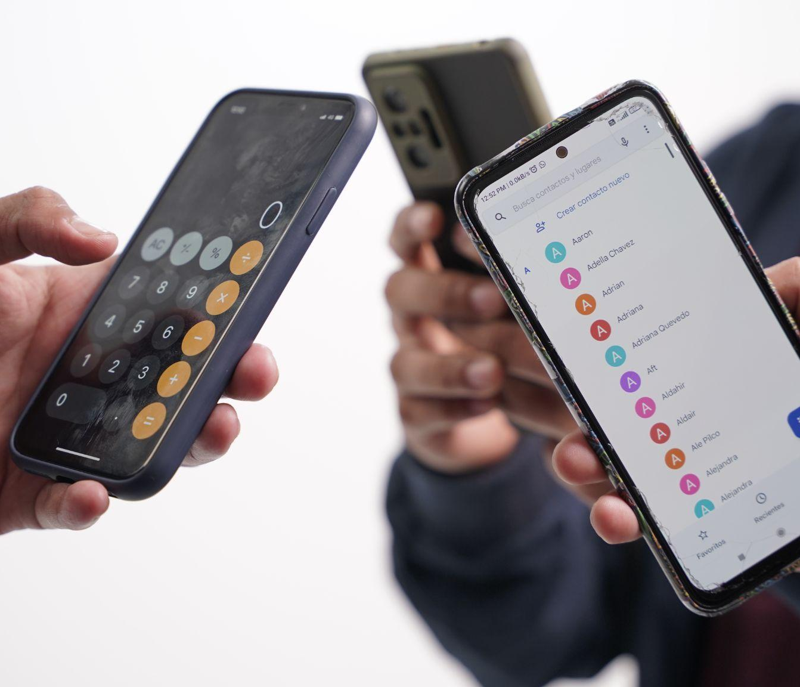
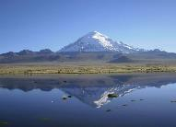


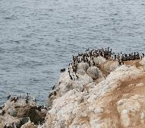

HITOS DE LA COMUNIDAD ANDINA
1
1
1
ELIMINACIÓN DE CARGOS DE ROAMING INTERNACIONAL
CARTA AMBIENTAL ANDINA
AGENDA DIGITAL ANDINA
Desde el 01 de enero 2022, las llamadas entre los cuatro países tienen costo local.
Se actualizó norma para la protección de usuarios en materia de telecomunicaciones
Aprobada en diciembre 2020. Instrumento regional frente al cambio climático y para proteger nuestra biodiversidad.
Se aprobó la reactivación del Comité Andino de Autoridades Ambientales y el Consejo Andino de ministros del Medio Ambiente y Desarrollo Sostenible.
EJES DE LA ADA:
1- Gobierno Digital y Transformación Digital
2- Infraestructura y Conectividad
3- Talento Digital
4- Economía Digital
5- Nuevas tecnologías para el desarrollo sostenible
8

Slide 9
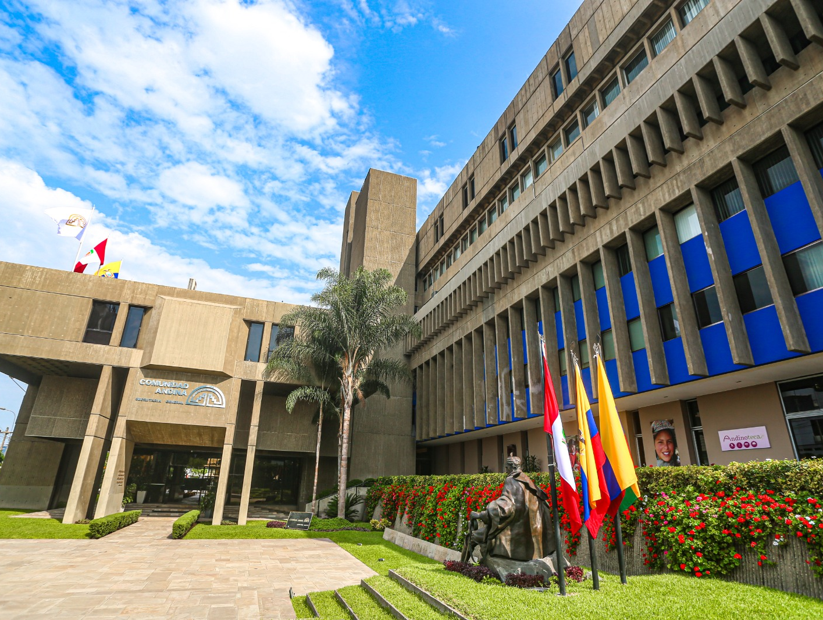
AGENDA 2023 DE LA CAN
El Estado Plurinacional de Bolivia ejerce la presidencia pro tempore de la Comunidad Andina (2023- 2024)
La CAN está enfocada en avanzar en la transformación digital a través de:
Proyecto de interoperabilidad comunitaria INTERCOM.
Centro Regional de Inteligencia Fitosanitaria.
Proyecto de Articulación de Organismos de Acreditación para el Fortalecimiento de la Infraestructura de Calidad a Nivel Andino.
Además, se impulsa a la competitividad de las pymes.
Se espera próximamente alcanzar la plena interconexión eléctrica.
8

Slide 10

¡GRACIAS!
#54añosCAN
www.comunidadandina.org

